Slide 1
4134201
บทที่ 6 การเข้ารหัสข้อมูล (Cryptography)

Slide 2
การเข้ารหัสข้อมูล (Cryptography)
การเข้ารหัสข้อมูลเป็นการปกป้องข้อมูลที่กำลังสื่อสารกันผ่านเครือข่ายสาธารณะ
การซ่อนพรางข้อมูลหรือสเตกาโนกราฟี (Steganography) เป็นการซ่อนข้อมูลไปกับข้อมูลอื่นๆ เช่น รูปภาพ เสียง หรือวิดีโอ
การสื่อสารผ่านอินเทอร์เน็ตนั้นจะใช้โปรโตคอล TCP/IP เป็นโปรโตคอลมาตรฐาน มีความยืดหยุ่นสูงทำให้ได้รับความนิยมใช้งานทั่วโลก ทำให้เกิดความเสี่ยงในการที่บุคคลที่สามสามารถแอบดักฟังหรือขัดขวางการสื่อสารผ่านอินเทอร์เน็ตนี้ได้

Slide 3
รูปแบบของภัยคุกคาม
การแอบดักอ่านข้อมูล (Eavesdropping)
การแอบแก้ไขข้อมูล (Tampering หรือ Man-in-the-middle attack)
การปลอมตัวหรือการหลอกลวง (Impersonation) แบ่งย่อยได้เป็น
Spoofing
Misrepresentation

Slide 4
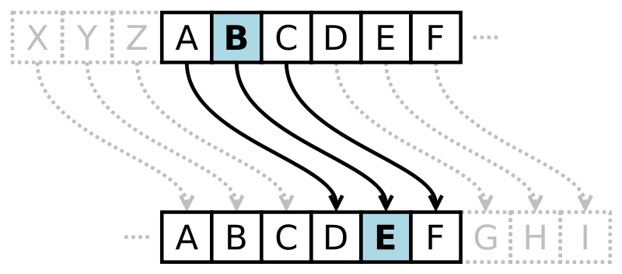
ประวัติการเข้ารหัสข้อมูล
การใช้การเข้ารหัสข้อมูลครั้งแรกปรากฏเมื่อปี 1900
จูเลียส ซีซาร์ ได้มีการคิดค้นวิธีที่ใช้สำหรับ “ซ่อน” ข้อมูล หรือการเข้ารหัสข้อมูล
การเข้ารหัสข้อมูลในสมัยนั้นจะใช้เทคนิคการแทนตัวอักษรหนึ่งด้วยอีกตัวอักษรหนึ่ง (Substitution Cipher) ซึ่งโดยปกติก็จะใช้วิธีการเลื่อนตัวอักษรไปตามการเรียงลำดับตัวอักษร การเข้ารหัสแบบนี้ว่า ซีซาร์ไซเฟอร์ (Caesar Cipher)

Slide 5
ประวัติการเข้ารหัสข้อมูล
ระหว่างสงครามโลกครั้งที่ 2 สหรัฐฯ ได้ใช้นาวาโฮโค้ดทอล์คเกอร์ (Navaho Code Talker) ในการสื่อสาร
นาโวโฮเป็นชนเผ่าหนึ่งที่มีภาษาเป็นของตัวเอง ผู้รับส่งข่าวนั้นจะใช้ภาษานี้ในการสื่อสารกัน
หลังจากสงครามโลกครั้งที่ 2 สหภาพโซเวียตได้ใช้วันไทม์แพ็ด (One Time Pad) เพื่อเข้ารหัสข้อมูลที่รับส่งโดยสายลับ
ปัจจุบันการเข้ารหัสข้อมูลถูกใช้สำหรับปกป้องข้อมูลอย่างแพร่หลายในระบบที่ใช้ในภาคเอกชนหรือธุรกิจ เช่น คอมพิวเตอร์ อุปกรณ์จัดเก็บข้อมูล เครือข่าย โทรศัพท์มือถือ ธนาคาร เป็นต้น

Slide 6
ประเภทของการเข้ารหัสข้อมูล
โดยทั่วไปข้อมูลที่รับส่งผ่านเครือข่ายจะอยู่ในรูปเคลียร์เท็กซ์ (Clear Text)
ข้อมูลนี้อาจถูกแอบอ่านหรือคัดลอกได้โดยใช้เทคนิคที่เรียกว่า สนิฟเฟอริง (Sniffering)
การเข้ารหัสข้อมูล (Encryption) คือ กรรมวิธีที่ใช้สำหรับแปลงเคลียร์เท็กซ์ให้เป็นไซเฟอร์เท็กซ์ (Cipher Text) หรือข้อมูลที่เข้ารหัสแล้ว
ข้อมูลนี้จะถูกส่งไปให้ผู้รับ เมื่อผู้รับได้รับข้อมูลก็จะถอดรหัสข้อมูล (Decryption) เพื่อให้ได้ข้อมูลเดิม
การเข้าและถอดรหัสข้อมูลจะเรียกว่า คริพโตกราฟี (Cryptography)

Slide 7
ประเภทของการเข้ารหัสข้อมูล
การเข้ารหัสข้อมูลจะแบ่งออกเป็น 2 ประเภท
ซีเคร็ทคีย์คริพโตกราฟี (Secret Key Cryptography) หรือ การเข้ารหัสแบบสมมาตร (Symmetric Key Cryptography)
พับลิกคีย์คริพโตกราฟี (Public Key Cryptography) หรือ การเข้ารหัสแบบอสมมาตร (Asymmetric key Cryptography)

Slide 8
ระบบรหัสลับ
ระบบรหัสลับ Cryptosystems หรือเรียกว่า Cipher มีองค์ประกอบหลายส่วน เพื่อการเข้ารหัสลับข้อมูล ประกอบด้วย อัลกอริทึ่ม เทคนิคการจัดการข้อมูล กระบวนการ และขั้นตอนการทำงาน จะถูกผสมผสานเข้าด้วยกันเพื่อเข้ารหัสข้อมูล
มีวัตถุประสงค์เพื่อรักษาข้อมูลไว้เป็นความลับ Confidentiality และจัดเตรียม กลไกการพิสูจน์ตัวตน Authentication และการให้สิทธิ์ Authorization ในการดำเนินงานแต่ละขั้นตอนทางธุรกิจ

Slide 9
ระบบรหัสลับ
Substitution Cipher
Caesar cipher
Vigenere Cipher
columnar Transposition Cipher
Exclustive OR
Vernam Cipher
Running Key Cipher
Hash Function หรือ One-Way Function

Slide 10
Substitution Cipher
ระบบรหัสลับแบบสับเปลี่ยน (Substitution Cipher) หลักการก็คือ ต้องสับเปลี่ยนแต่ละตัวอักษรใน plaintext ด้วยตัวอักษรอื่น แต่ก่อนอื่นต้องเลือกก่อนว่าจะแทนแต่ละตัวอักษรด้วยอะไร อย่างเช่น A แทนด้วย T, B แทนด้วย P เป็นต้น
Cipher Text : LAG TEM KA PMTGDXHGI DA VM
Plaintext :

Slide 11
Substitution Cipher
ระบบรหัสลับแบบสับเปลี่ยนนี้มีหลายหลากแบบ เพราะมีการนำไปดัดแปลงกัน เพื่อให้ key ดูง่ายจำง่ายขึ้น อย่างเช่นในกรณีของ Caesar shift cipher หรืออาจจะเพื่อตบตาคนดูว่าเป็นภาษาอื่น หรือ ไม่ใช่ภาษาอะไรเลย

Slide 12
Caesar cipher
การเข้ารหัสของ Caesar จะใช้การเทียบตัวอักษรปกติ (Plain) กับ Cipher เช่น
Plaintext : I LOVE YOU
Ciphertext : L ORYH BRX
Plain | A | B | C | D | E | F | G | H | I | J | K | L | M | N | O | P | Q | R | S | T | U | V | W | X | Y | Z
Cipher | D | E | F | G | H | I | J | K | L | M | N | O | P | Q | R | S | T | U | V | W | X | Y | Z | A | B | C

Slide 13
Caesar cipher
จุดสังเกตของ Caesar Cipher คือ Key ที่ใช้ จะเป็น Key D เนื่องจาก ตัวอักษรตัวแรกของภาษาอังกฤษคือตัว A เมื่อผ่านการเข้ารหัสจะถูกแทนที่ด้วยตัว D ดังนั้นจะเห็นว่า Cipher ของ Caesar จะขึ้นต้นด้วยตัว D

Slide 14
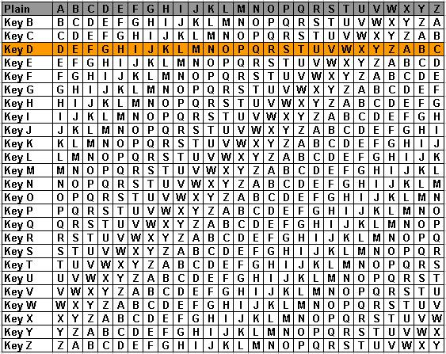
Caesar cipher

Slide 15
Caesar cipher
ข้อดีของการเข้ารหัสแบบซีซาร์ (Caesar)
คือ ความง่ายในการเข้ารหัส แต่ก็มีข้อเสียคือการที่สามารถจะทำการวิเคราะห์หาข้อความเดิมจาก Cipher Text ได้ง่าย
ซึ่งการเข้ารหัสที่ดีนั้นจะต้องหลีกเลี่ยงการถูกวิเคราะห์โดยง่ายนี้ให้ได้

Slide 16
Caesar cipher
การแกะรหัส Caesar Cipher
เราสามารถที่จะถอดรหัสของ Caesar ได้โดยง่ายแม้ไม่รู้ Key โดยการกระทำที่เรียกว่า Brute Force Attack ซึ่งสามารถแกะรหัสได้โดยไล่สุ่ม Key เพียงไม่เกิน 25 ครั้งเท่านั้น
Decryption shift | Candidate plaintext
0 (Ciphertext) | LORYHBRX
1 (Key B) | KNQXGAQW
2 (Key C) | JMPWFZPV
3 (Key D) | ILOVEYOU
...
25 (Key Z) | …

Slide 17
Caesar cipher
การทำ Brute Force Attack ยังถือว่าเป็นการเสียเวลา เพราะต้องไล่สุ่ม Key ไปเรื่อยๆ จนกว่าจะเจอ
ต่อมาจึงมีการคิดค้นวิธีต่างๆ ที่จะช่วยให้เราสามารถคาดเดารหัสได้ง่ายและเร็วขึ้น โดยใช้กระบวนการทางสถิติต่างๆ เช่น Frequency Analysis
วิธีการเดาจะเริ่มจากการค้นหาตัวอักษรที่ซ้ำๆ กันก่อน

Slide 18
Vigenere cipher
Vigenere cipher เป็นการเข้ารหัสแบบซีเคร็ทคีย์ (Secret Key) หรือ Symmetric Key Cryptography ที่อาศัยพื้นฐานเดียวกันกับ Caesar
หลักการของ Vigenere cipher คือ จะใช้ Key ที่เป็นคำมาเรียงต่อๆ กัน แล้วเข้ารหัสโดยสร้าง Caesar Cipher จากตัวอักษรที่ปรากฏอยู่ใน Key

Slide 20
Vigenere cipher
เรามี Plaintext : ATTACK AT DAWN และเลือกใช้ Keyword : LEMON
นำ Plaintext มาเรียงคู่กับ Keyword ให้ได้ความยาวเท่ากันดังนี้
Plaintext : ATTACK AT DAWN Key : LEMONL EM ONLE Ciphertext : LXFOPV EF RNHR
ตัวอักษรตัวแรก - A จะถูกเข้ารหัสด้วย Caesar Cipher Key L
ตัวอักษรตัวที่ 2 - T จะถูกเข้ารหัสด้วย Caesar Cipher Key E
ตัวอักษรตัวที่ 3 - T จะถูกเข้ารหัสด้วย Caesar Cipher Key M
ตัวอักษรตัวที่ 4 - A จะถูกเข้ารหัสด้วย Caesar Cipher Key O
ตัวอักษรตัวที่ 5 - C จะถูกเข้ารหัสด้วย Caesar Cipher Key N
และเรียงต่อไปเรื่อยๆ จนกว่าจะครบประโยค

Slide 21
Vigenere cipher
การถอดรหัสก็ให้ทำกระบวนการย้อนกลับเหมือนกับของ Caesar แต่ต้องรู้ Keyword
Ciphertext : LXFOPV EF RNHR และ Keyword : LEMON
นำ Ciphertext มาเรียงคู่กับ Keyword ให้ได้ความยาวเท่ากันดังนี้
Ciphertext : LXFOPV EF RNHR
Key : LEMONL EM ONLE
Plaintext : ATTACK AT DAWN
ตัวอักษรตัวแรก - L จะถูกถอดรหัสด้วย Caesar Cipher Key L
ตัวอักษรตัวที่ 2 - X จะถูกถอดรหัสด้วย Caesar Cipher Key E
ตัวอักษรตัวที่ 3 - F จะถูกถอดรหัสด้วย Caesar Cipher Key M
ตัวอักษรตัวที่ 4 - O จะถูกถอดรหัสด้วย Caesar Cipher Key O
ตัวอักษรตัวที่ 5 - P จะถูกถอดรหัสด้วย Caesar Cipher Key N

Slide 22
Vigenere cipher
Plaintext : INFORMATION
Key : LEMON
Ciphertext :

Slide 23
Polyalphabetic Cipher
Plaintext : FEEDBACK
Key : 3241
Cipher :
 | A | B | C | D | E | F | G | H | I | J | K | L | M | N | O | P | Q | R | S | T | U | V | W | X | Y | Z
1 | Z | A | B | C | D | E | F | G | H | I | J | K | L | M | N | O | P | Q | R | S | T | U | V | W | X | Y
2 | Y | Z | A | B | C | D | E | F | G | H | I | J | K | L | M | N | O | P | Q | R | S | T | U | V | W | X
3 | X | Y | Z | A | B | C | D | E | F | G | H | I | J | K | L | M | N | O | P | Q | R | S | T | U | V | W
4 | W | X | Y | Z | A | B | C | D | E | F | G | H | I | J | K | L | M | N | O | P | Q | R | S | T | U | V
…

Slide 24
Simple Transposition Cipher
คือ การ transpose(กลับแถวเป็นคอลัมน์หรือกลับคอลัมน์เป็นแถว)
Plaintext คือ “ This is an example of transposition”
Cipher คือ “ tsaoni hamfst inptpi Selroo ixeasn”
วิธีนี้ไม่ยากแต่ต้องรู้กันจากปลายทาง คือ Key ที่ส่งให้กันคือ
5 columns 6 Rows
T | H | I | S | I
S | A | N | E | X
A | M | P | L | E
O | F | T | R | A
N | S | P | O | S
I | T | I | O | N

Slide 25
Columnar transposition cipher
ไซเฟอร์แบบคอลัมน์ (columnar transposition cipher) เริ่มต้นด้วยการกำหนดขนาดคอลัมน์ ที่ใช้ในการเข้ารหัส
เขียนข้อความต้นฉบับที่ละแถวลงในเมทริกซ์ ที่มีจำนวนคอลัมน์ ตามกำหนด เช่น “go to the conference tomorrow at mbk”
และเลือกใช้กุญแจ 412536

Slide 26
Columnar transposition cipher
ลำดับแถว => 1 2 3 4 5 6
g o t o t h
e c o n f e
r e n c e t
o m o r r o
w a t m b k
key => 4 1 2 5 3 6
ข้อความไซเฟอร์ที่ได้ OC EM ATO NOTTFERBGE ROWONCRM HE TOK

Slide 27
Pigpen
ใช้การแทนตัวอักษร A-Z ด้วยสัญลักษณ์
Plaintext : Wonderful
Ciphertext :
J  | K  | L 
M  | N  | O 
 P |  Q |  R
A | B | C
D | E | F
G | H | I
S
W

T
U
X
Y
V

Z






Slide 28
การเข้ารหัสแบบ eXclusive OR (เอ็กซ์คลูซีฟ ออร์ - XOR)
XOR เป็นการกระทำทางตรรกศาสตร์ โดยมีหลักการ คือ
มีอินพุตตั้งแต่สองอินพุตขึ้นไป เช่น A, B
จะให้เอาท์พุตเป็นลอจิก 0 เมื่อ อินพุตมี ลอจิกเหมือนกัน
จะให้เอาท์พุตเป็นลอจิก 1 เมื่อ อินพุตมี ลอจิกต่างกัน

Slide 29
การเข้ารหัสแบบ eXclusive OR (เอ็กซ์คลูซีฟ ออร์ - XOR)
เราจะหาคำตอบได้ ก็ต่อเมื่อต้องแปลงเลขฐาน 10 ให้กลายเป็นเลขฐาน 2 (Binary) ก่อน เช่น กำหนดตัวแปร A = 10 หรือ กระจายเป็นเลขฐาน 2 (Binary) = 1 0 1 0 กำหนดตัวแปร B = 8 หรือ กระจายเป็นเลขฐาน 2 (Binary) = 1 0 0 0 ดังนั้นเมื่อให้ A Xor B คือ 1 0 1 0 1 0 0 0 ---------- 0 0 1 0

Slide 30
การเข้ารหัสแบบ eXclusive OR (เอ็กซ์คลูซีฟ ออร์ - XOR)
เวลาที่เขียนคำสั่ง 65 Xor 20 จะได้คำตอบคือ 85 (ฐาน 10) ... นี่คือความสามารถของภาษาระดับสูง (ไม่มีความจำเป็นต้องแปลงเลขฐานก่อน) แต่แท้ที่จริงแล้ว มันจะเกิดปฏิบัติการระดับบิตขึ้นมา โดยที่เรามองไม่เห็น ...แต่เราต้องสนใจมัน หมายความว่า ทั้งตัวตั้ง (65) และ ตัวกระทำ (20) จะต้องถูกแปลงให้เป็นเลขฐาน 2 ออกมาก่อน ดังนี้ คือ 1 0 0 0 0 0 1 ... หรือ 65 (ฐาน 10) X X 1 0 1 0 0 ... หรือ 20 (ฐาน 10) ... ค่าใดที่มากระทำ XOR กับ X ก็จะได้ค่านั้นเสมอ ------------------ 1 0 1 0 1 0 1 ... หรือ 85 (ฐาน 10) ========

Slide 31
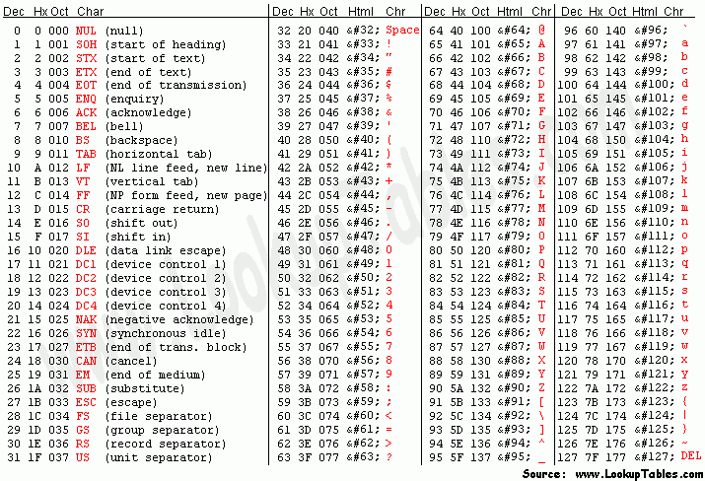
การเข้ารหัสแบบ eXclusive OR (เอ็กซ์คลูซีฟ ออร์ - XOR)
Plaintext : 01000101 Key : 01000110 Cipher :

Slide 32
เวอร์แนมไซเฟอร์ (Vernam Cipher)
พัฒนาขึ้นครั้งแรกที่ AT&T โดยใช้ร่วมกับอุปกรณ์ที่ชื่อว่า เครื่องเวอร์-แนม
(Vernam Machine) One-time Pad
ขั้นตอนวิธี
กำหนดให้ค่าให้กับอักขระแต่ละตัวโดยเริ่มต้นค่าจากน้อยไปมาก เช่น
A = 0, B = 1, …, Z = 25
แทนค่าข้อความต้นฉบับที่ต้องการเข้ารหัสและข้อความนำเข้าไซเฟอร์จากค่าของอักขระแต่ละตัวที่กำหนด
บวกค่าอักขระแต่ละตัวในข้อความต้นฉบับกับค่าของอักขระแต่ละตัวในข้อความนำเข้าไซเฟอร์
ถ้าผลลัพธ์ที่ได้มากกว่า 25, ให้ลบออกด้วย 26
แปลงค่าจำนวนที่ได้กลับเป็นตัวอักขระที่เกี่ยวข้อง ซึ่งจะได้เป็นข้อความไซเฟอร์

Slide 33
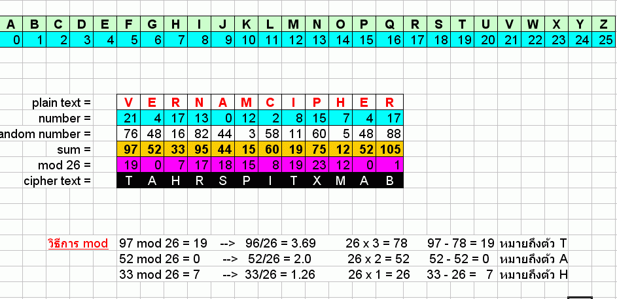
เวอร์แนมไซเฟอร์ (Vernam Cipher)

Slide 34
ประเภทของการเข้ารหัส
การเข้ารหัส และ ถอดรหัส ข้อมูลแล้วส่งผ่านกันในระบบเน็ตเวิร์คนั้น มี 2 แบบ คือ
การเข้ารหัสแบบสมมาตร (Symmetric key algorithms)
การเข้ารหัสแบบอสมมาตร (Asymmetric key algorithms)
การแบ่งประเภทขึ้นอยู่กับ กุญแจ กุญแจ ใช้ ร่วมกับ อัลกอริทึม ในการ เข้ารหัสและ ถอดรหัส
กุญแจในที่นี้ เปรียบเทียบได้กับลูกกุญแจ ต้องมีลูกกุญแจเท่านั้นจึงจะเปิดแม่กุญแจอ่านข้อมูลได้

Slide 35
Symmetric Key Crytography
เป็นอัลกอริทึมที่ใช้คีย์อันเดียว ทั้งขาเข้า(Encrypt)และขาออก(Decrypt) นอกจากนี้ยังมีลักษณะของการใช้อัลกอริทึมที่ซับซ้อนเข้าผสมผสานหลายวิธี มี 2 ประเภทสำคัญ ได้แก่
Stream cipher
Block cipher

Slide 36
แผนภาพพื้นฐานของ Symmetric key
Plaintext
Cryptosystem
E
CTm
CTm
D
Message
Message
Encrypt
Ciphertext
Decrypt
Key
Key
Cryptoavariable

Slide 37
Asymmetric Key Crytography
วิธีนี้จะใช้คีย์สองตัวคือ Public key และ Private Key โดยใช้หลักการที่ว่าจะเข้าถึงข้อมูลได้ต้องมีคีย์สองอันนี้ช่วยกัน
Message
E
CTm1
E
CTm2
CTm2
CTm1
Message
D
D
Originator’s Private Key
Reciever’s Public Key
Reciever’s Private Key
Originator’s Public Key

